Slide 1

并发编程
1700012865 杨春序
2018年12月27日

Slide 2
01
并发编程的必要性与困难
02
CONTENT
基于进程的并发编程
目录 >>
03
基于事件的并发编程
04
基于线程的并发编程

Slide 3
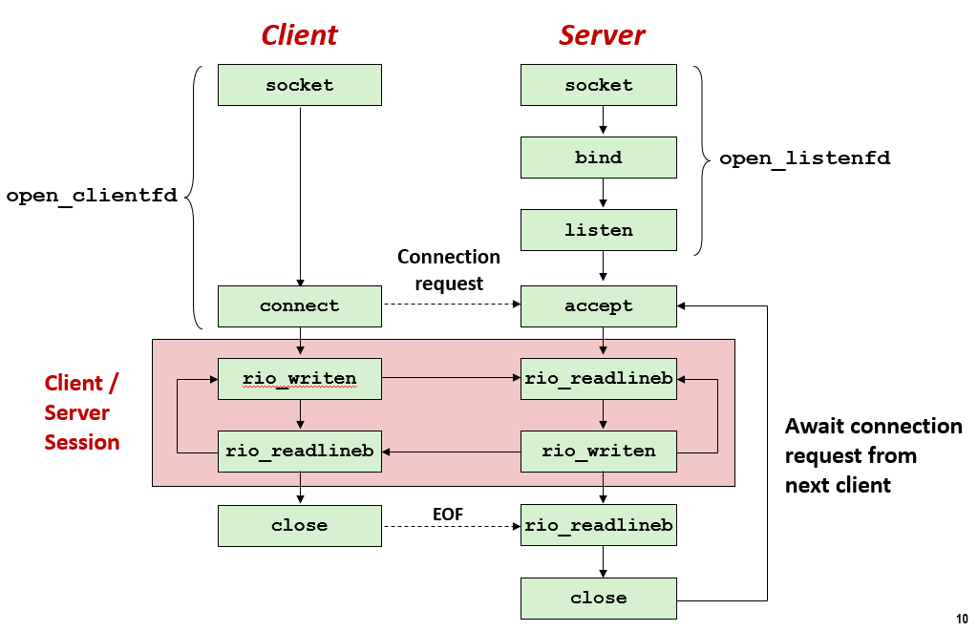
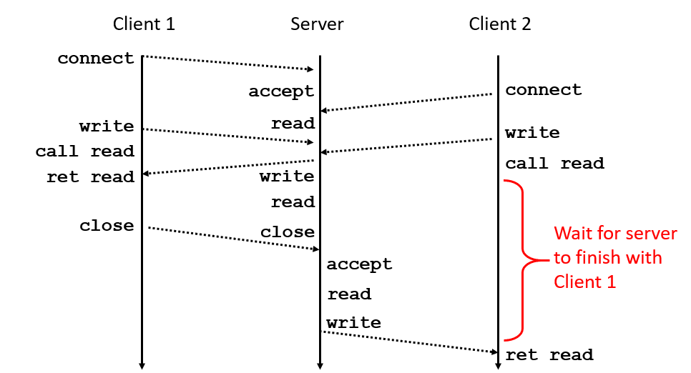
并发编程的必要性
迭代服务器：
每次只能处理一个请求，
只有处理完后才能开始下一次。
阻塞：
客户端的Connect请求瞬间完成
连接已经建立
阻塞在write阶段
并发服务器：
同时处理多个请求

Slide 4
并发编程的必要性与困难
死锁
数据竞争
进程等待永远无法为真的条件
由分配策略产生
两个并行控制流之间存在数据依赖
饥饿
由分配策略产生
部分并行始终无法获得资源
其他……

Slide 5
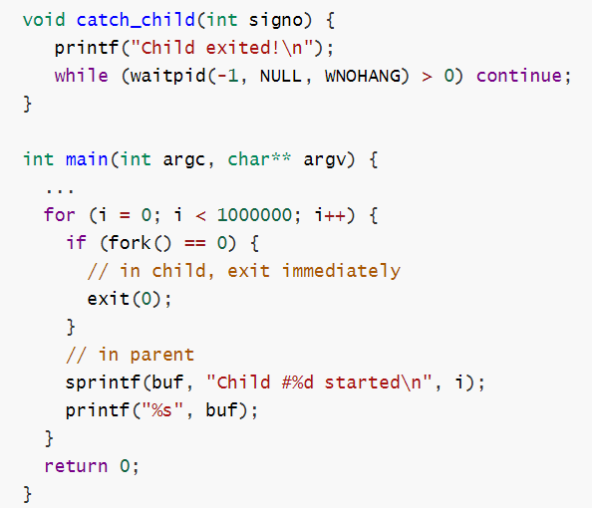
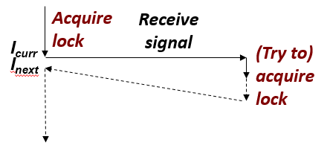
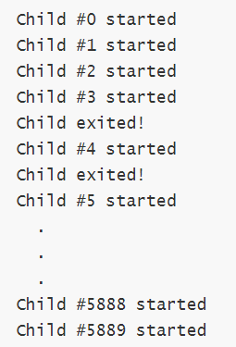
死锁
Deadlock
printf() 函数需要用到锁:
在 printf() 开始时，会将缓冲区锁住
如果执行时被打断，则会保持锁定状态
让下一次 printf() 继续阻塞

Slide 6
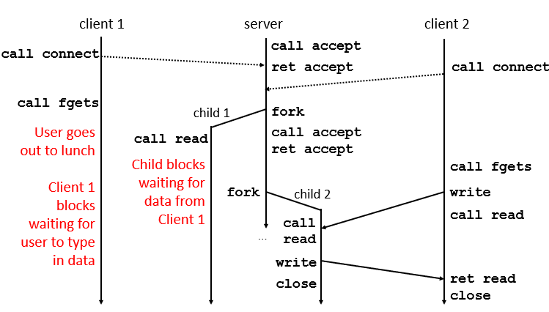
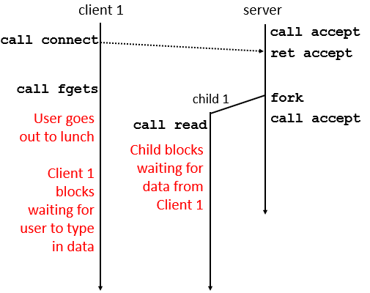
基于进程的并发
Process-based Servers
利用fork函数创建新进程：
Client 1发送连接请求
服务器接受请求
服务器fork出新进程child 1处理请求
Client 2发送连接请求
服务器接受请求
服务器fork出新进程child 2处理请求
Child 1、Child 2并行处理
…………
已经完成的子进程由父进程回收。

Slide 7
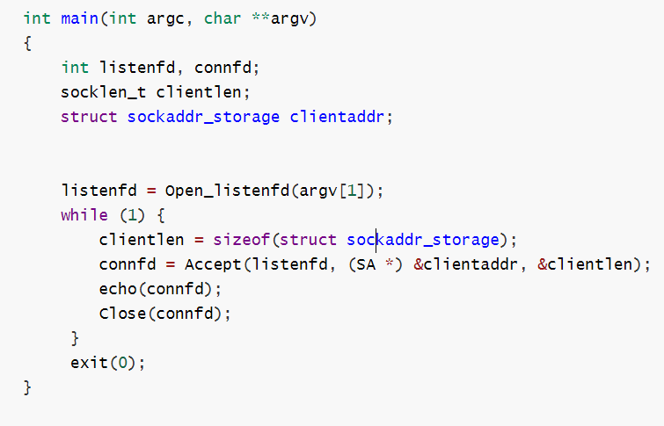
基于进程的并发
Process-based Servers

Slide 8
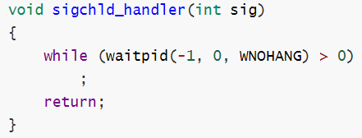
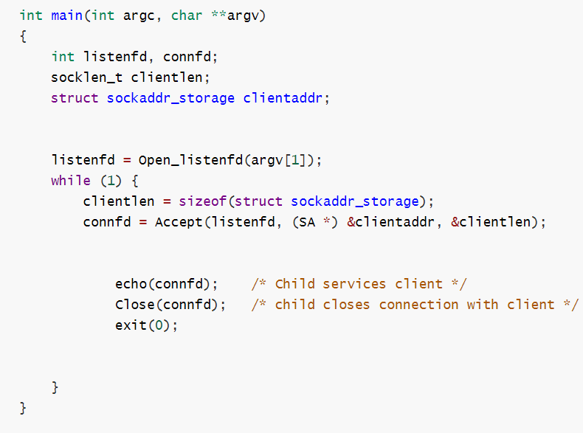
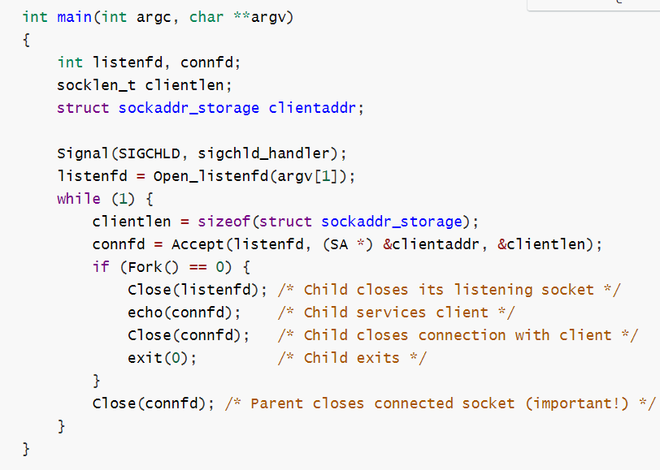
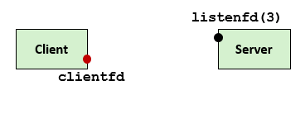
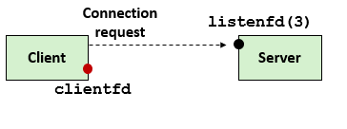
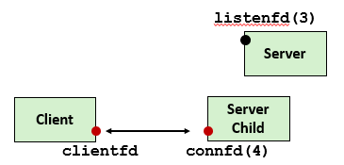
基于进程的并发
Process-based Servers

Slide 9
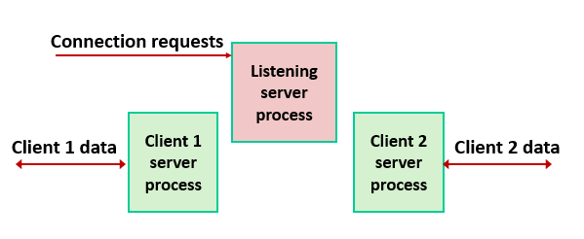
基于进程的并发
Process-based Servers
优点：
并行处理事务
逻辑简单，代码简洁
进程：
共享打开文件表
不共享描述符
不共享变量
缺点：
增加了额外的逻辑控制（和迭代服务器相比）
进程之间传递信息困难

Slide 10
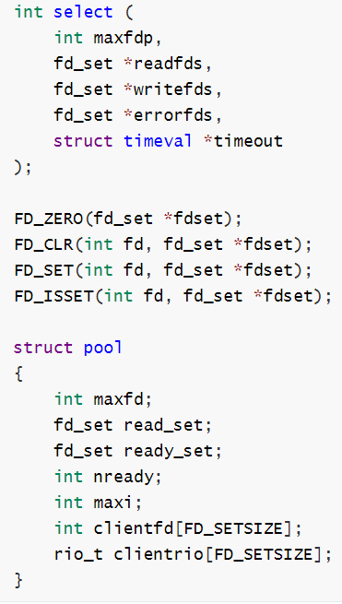
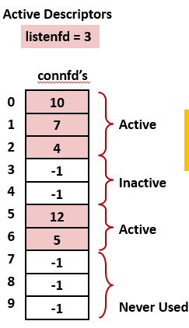
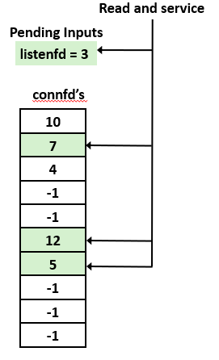
基于事件的并发
Event-based Servers
优点：
并行处理事务
可以在编译器里单步调试
使用统一的虚拟地址空间
缺点：
增加了额外的逻辑控制（和迭代服务器相比）
代码复杂
无法有效利用多核处理器

Slide 11

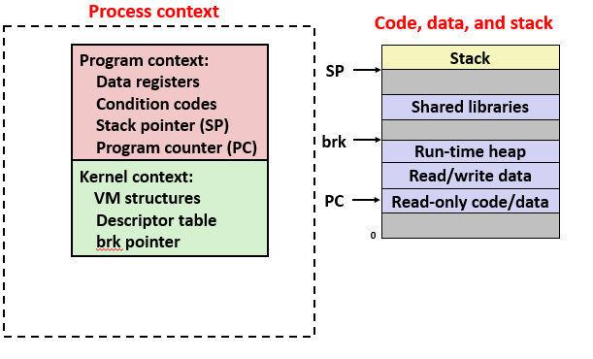
线程
一个程序可以通过fork产生多个进程。
一个进程可以产生多个线程（自身成为主线程）
线程和进程的区别：
上下文：
进程上下文：
程序上下文：寄存器（栈指针）、条件码、程序计数器
内核上下文：虚存结构（包括堆栈）、文件描述符表
线程上下文：
栈、寄存器、条件码、程序计数器、线程ID

Slide 12
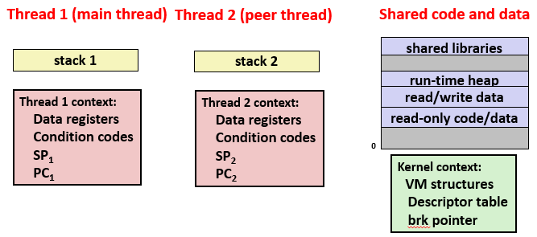
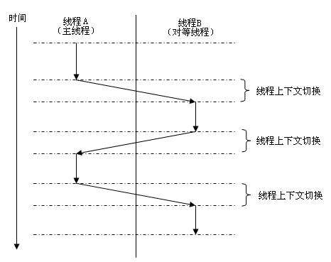
线程
线程上下文：
栈、寄存器、条件码、程序计数器、线程ID
线程派生：
没有层级关系（都是等价的）
共享虚拟地址空间
不共享局部变量
不共享栈区域，但不设防

Slide 13
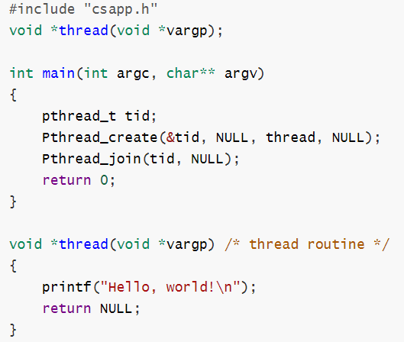
Pthread 线程包：
pthread_t：存储线程ID
Pthread_self：获取自己的线程ID
基于线程的并发编程
相关函数：
Pthread_create：创建线程
Pthread_join：显示等待进程终止Pthread_exit：
主线程调用：
等待所有子线程终止
然后终止主线程和这个进程
对等线程调用：
线程显式终止
Pthread_cancel：终止线程
线程ID
线程例程
参数指针

Slide 14
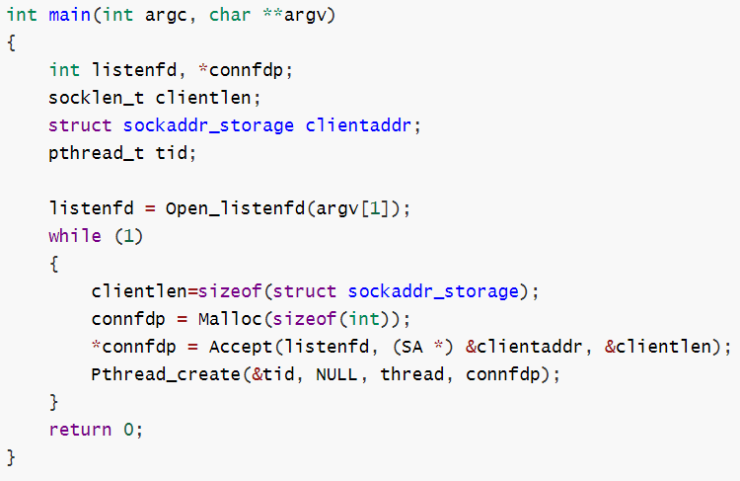
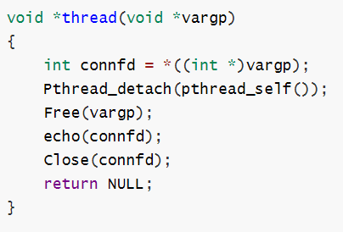
基于线程的并发编程

Slide 15
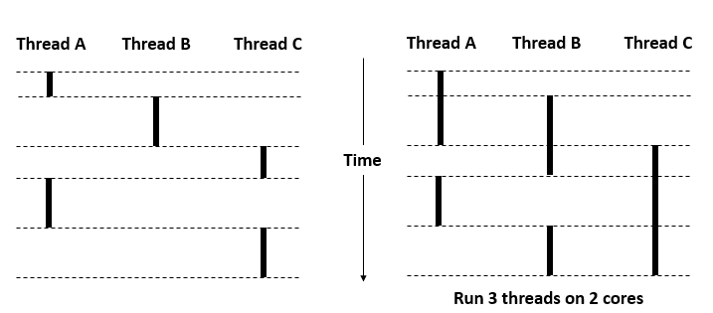
并发与并行
并发：
实际上同一时间只有一个线程运行、单核运行
Thread A与Thread B并发
Thread A与Thread C并发
Thread B与Thread C不并发
并行：
同时间有多个线程运行、多核处理器
使用线程的优点：
线程之间共享虚拟内存空间，数据交换方便
多线程的性能高于多进程
缺点：不易找到错误

Slide 16
THANK YOU

